Slide 1
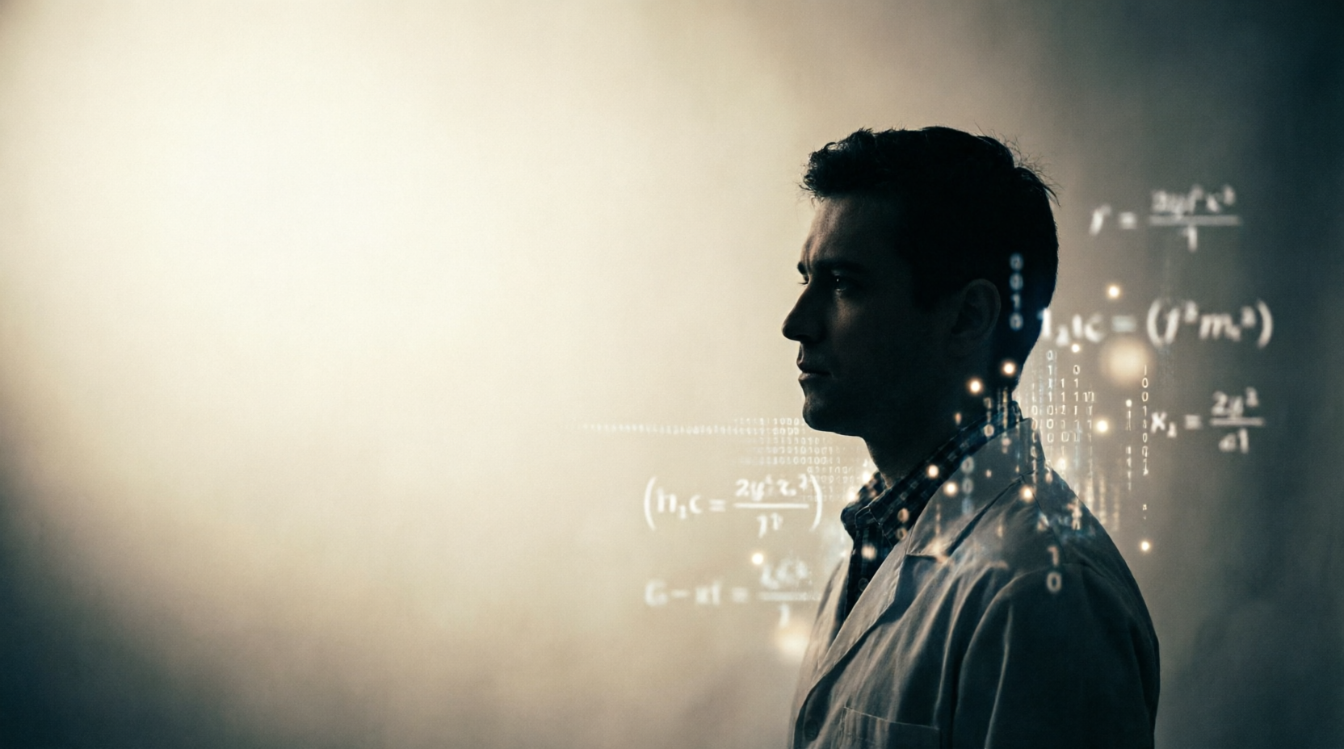
一个走在时代前面的人
——艾伦·图灵
从图灵机到人工智能的奠基人
Notes:
各位好，今天我要分享的是一位改变了整个人类文明走向的天才——艾伦·图灵。他的一生充满了传奇与悲剧：他是计算机科学的奠基人，是二战中扭转乾坤的密码破译者，也是人工智能概念的先知。然而，这样一位伟大的科学家，却在42岁时因社会的偏见而陨落。接下来，让我们一起走进图灵谜一样的人生。

Slide 2
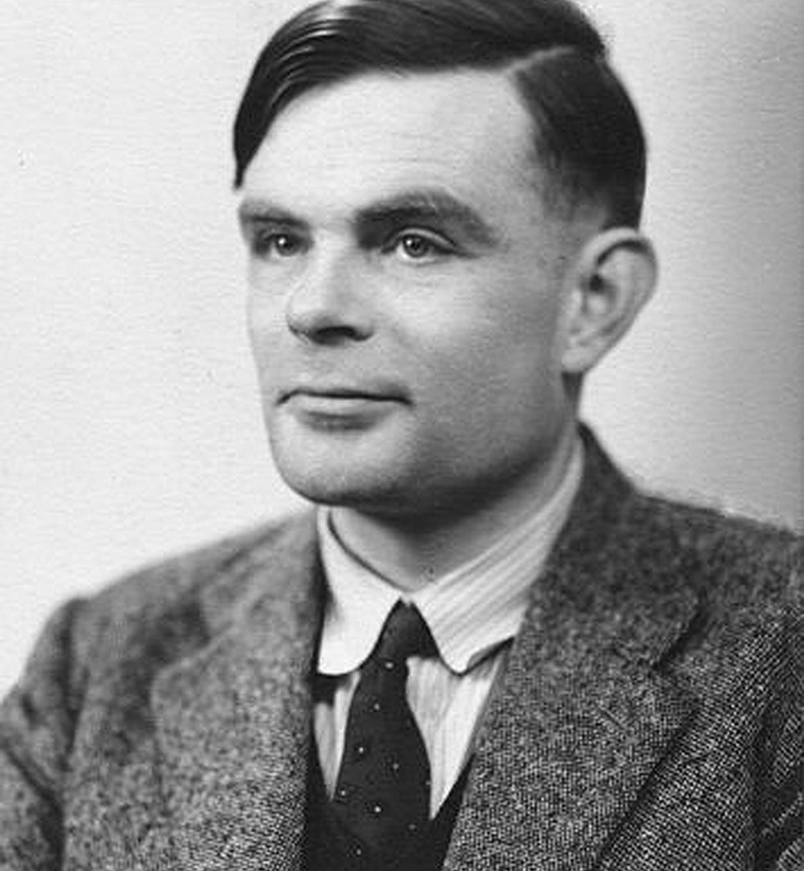
改变世界的人
计算机理论基石
人工智能先驱
二战隐形功臣
艾伦·麦席森·图灵 (Alan Mathison Turing, 1912-1954)
Notes:
我们每天都在使用电脑、手机和人工智能。但很少有人会追问：这些技术的思想源头来自哪里？事实上，这些问题都与同一个人有关。他改变了世界，却在42岁时离开人世。

Slide 3
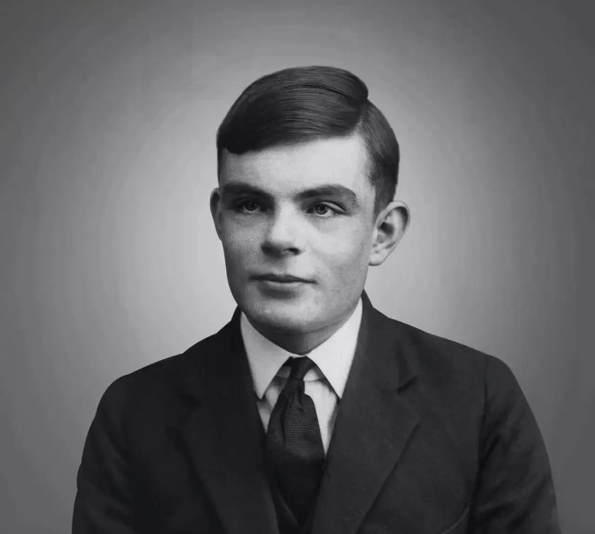
EARLY YEARS
书香门第与"袋鼠式"思维
图灵在缺乏父母陪伴的孤岛式童年中展现出超越常理的科学直觉，从3岁的朴素实验到16岁独立推导力学定律，早慧背后
是一种跳过中间步骤、直达本质的思维方式。
01
1912年生于伦敦书香门第，父亲为印度殖民地小公务员，童年与哥哥寄养于他人家庭，孤僻性格中孕育出独立思考的能力
02
3岁将玩具埋入土中试图“种植”更多玩具，展现出朴素但超前的科学实验直觉；16岁独立读懂爱因斯坦相对论并推导力学定律
3岁 · 16岁
03
老师评价其思维如"袋鼠跳跃"——解题从不写中间步骤，直接看穿答案本质，这种跳跃式思维贯穿了他一生的学术研究
袋鼠跳跃
艾伦·图灵，童年时期
Notes:
图灵1912年出生于伦敦一个书香门第，但他的童年其实非常孤独。父亲是印度殖民地的小公务员，父母常年不在身边，他和哥哥被寄养在别人家里。不过，正是在这种'孤岛'式的环境中，图灵展现出了惊人的科学直觉。大家可能觉得3岁的小孩什么都不懂，但图灵3岁的时候就把自己的玩具埋进土里，想'种'出更多的玩具——这其实是一种朴素的科学实验思维。到了16岁，他已经能独立读懂爱因斯坦的相对论，还能自己推导力学定律。他的老师曾评价说，图灵解题从来不写步骤，思维像'袋鼠跳跃'一样直接看穿答案。

Slide 4
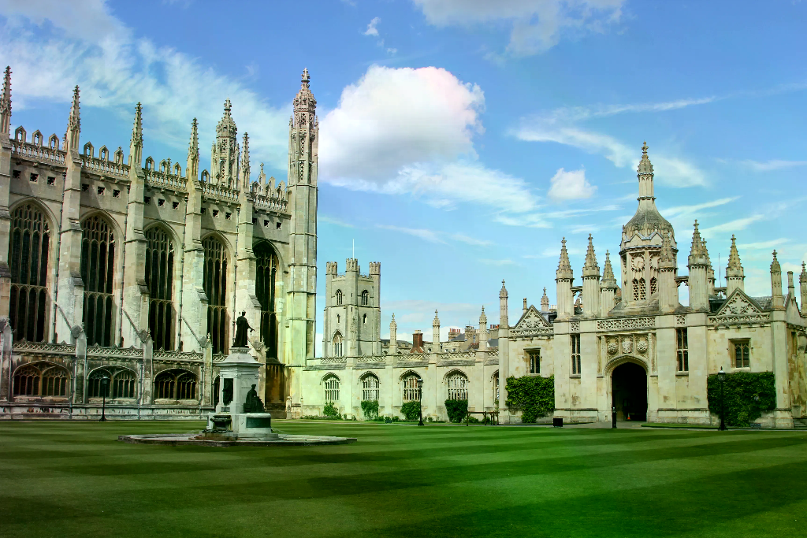
Chapter 03 · 剑桥岁月
唯一的友情与精神寄托
中学挚友莫康的骤然离世不仅重塑了图灵的世界观，更激发了他对意识边界与"机器思维"的终生探索——这段悲剧性的
友情，是图灵日后开创人工智能研究的精神原点。
精神知己
中学同学克里斯托弗·莫康是图灵在数学与精神层面唯一的知己，两人共同探索科学问
题，莫康也是激励图灵考入剑桥国王学院的核心动力。
Sherborne School
挚友离世与意识追问
01
莫康因肺结核骤然离世，图灵深受打击，从此痴迷于"用科学复活灵魂"的命题，开
始探索意识能否被机器复制或模拟的边界问题。
02
这种对意识本质的执念贯穿图灵一生，直接启发了他后来提出"机器能否思考"的核心
命题，成为人工智能研究的精神源头。
剑桥大学国王学院——图灵求学与思想萌发之地
Can Machines Think?
Notes:
如果说童年塑造了图灵的思维方式，那么中学时代的一段友情则深刻影响了他的精神世界。克里斯托弗·莫科姆是图灵在谢伯恩中学的同学，也是他一生中唯一的知己。两人在数学和科学上志趣相投，莫科姆更是激励图灵考上剑桥国王学院的核心动力。然而，命运对图灵极其残酷——莫科姆因肺结核突然离世，这对年轻的图灵造成了巨大的精神冲击。从那以后，图灵开始痴迷于一个问题：人的意识能不能被复制？能不能用科学'复活'一个灵魂？这种对意识边界的执念，看似是一个悲伤少年的精神寄托，实际上却隐性奠定了他后来研究人工智能的初衷。可以说，AI这个概念的种子，最早是在一段友情和一次失去中萌芽的。

Slide 5
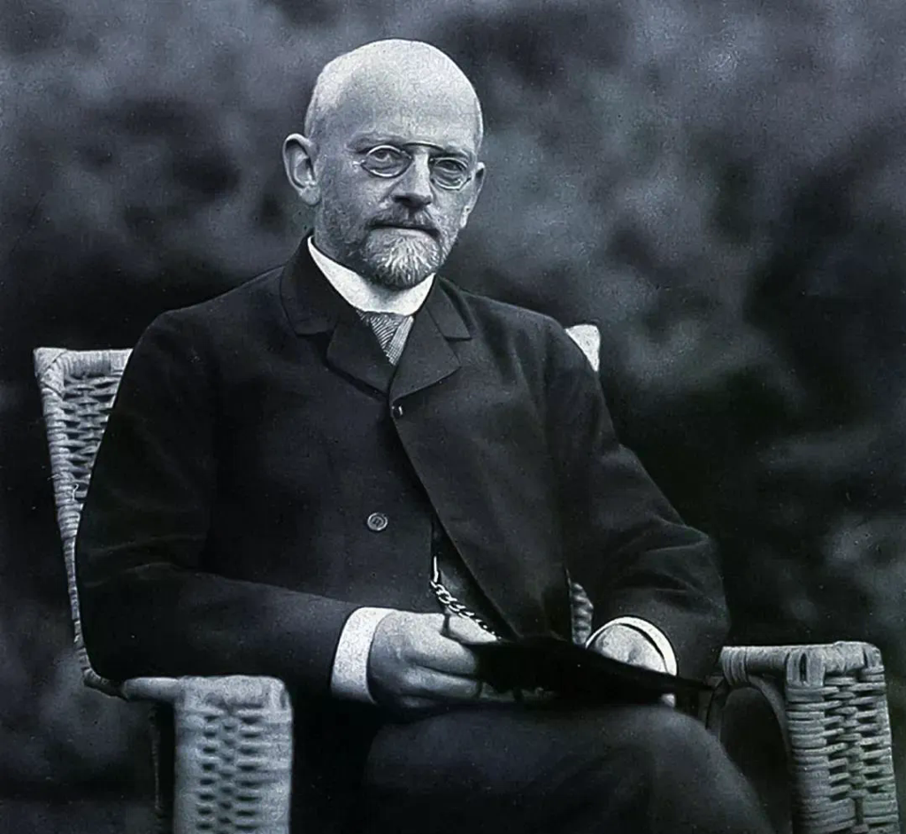
ORIGIN
数学界的终极追问
20世纪初数学界围绕'可计算性'展开的终极追问——
从希尔伯特的完美梦想——所有问题，是不是都能靠“算”来搞定？
到哥德尔的不完备定理——既无法证明它对，也无法证明它错。
图灵提供了一个根本性的问题：什么叫做'算出来’？
而图灵用一台想象中的机器给出了答案。
大卫·希尔伯特（David Hilbert）· 20世纪初数学界的精神领袖
1936年24岁的图灵发表《论可计算数》，首次严格定义了'可计算'的边界，用一台思想实验中的机器
回答了理性计算的极限在哪里
Notes:
接下来我们进入图灵学术生涯中最辉煌的篇章。要理解图灵机的伟大，我们需要先了解20世纪初数学界的一个终极追问。当时，大数学家希尔伯特提出了著名的'判定问题'——是否存在一种机械过程，能够判定任何数学命题的真假？如果能找到这种方法，数学就完美了，所有问题都可以被'算出来'。然而，1931年哥德尔发表了不完备定理，证明数学体系本身就存在不可证明的命题，粉碎了数学完美的梦想。但问题还没有结束：到底哪些问题是可以计算的，哪些是不可计算的？1936年，24岁的图灵发表了他那篇划时代的论文，用一台想象中的机器回答了这个问题。

Slide 6
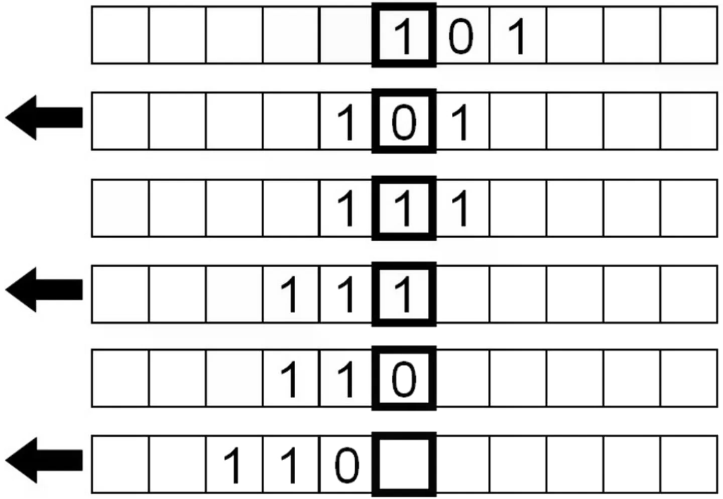
CONCEPT
图灵机——一台想象中的"万能机器"
图灵机并非实体机器，而是一个由纸带、读写头和规则表组成的极简思想模型；图灵证明了这台最简单的装置可以计算任
何"可计算"的问题，从而确立了现代通用计算机的理论原型。
图灵机由三大组件构成：一条无限长的纸带（存储）、一个读写头（读写与移动）、一套
规则表（状态转换），将复杂计算拆解为最基础的机械动作
生动比喻如同做竖式乘法——读写头是眼睛和手，纸带是草稿纸，规则表是九九乘法
表，极简结构却蕴含无限计算能力
图灵证明：只要有足够时间和纸带，这台机器可计算任何"可计算"问题；今天的笔记本
电脑本质上就是一台跑得更快、内存更大的图灵机
图灵机概念模型——纸带、读写头与规则表
Notes:
那么，图灵机到底是什么？大家不要被这个名字吓到，它其实不是一台真正的机器，而是一个思想模型。想象一下你在做竖式乘法：你的眼睛和手就像'读写头'，草稿纸就像那条无限长的'纸带'，而你背熟的九九乘法表就是'规则表'。图灵机就由这三部分组成：一条无限长的纸带、一个读写头、一套规则表。读写头可以在纸带上读取和写入符号，根据规则表决定下一步动作。图灵证明了一个惊人的结论：只要给这台简单的机器足够的时间和纸带，它就能计算任何'可计算'的问题。更厉害的是，他证明了所有能计算的问题，都可以被这台最简单的机器计算。这就是'通用图灵机'的概念——你现在手里的笔记本电脑、手机，本质上都是一台图灵机，只是跑得更快、纸带更大而已。

Slide 7
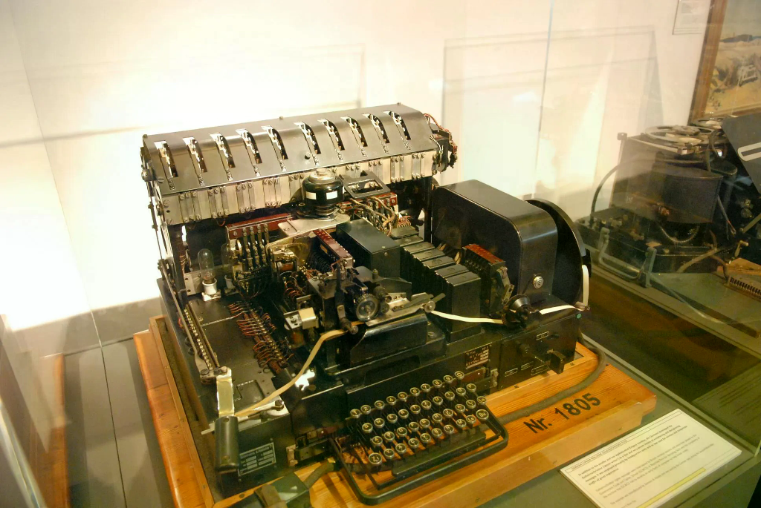
CHAPTER 06 · CRYPTOGRAPHY
用机器对抗机器——扭转二战的密码战
面对德军恩尼格玛密码机1500万亿种组合的算力绝境，图灵敏锐捕捉到'字母不加密为自身'的机械漏洞，主导研发炸弹机
以算力破局，每月破译8400条情报，被丘吉尔誉为二战胜利的关键推手。
01
算力绝境：德军恩尼格玛密码机拥有1500万亿种密钥组合，传统人工破译完全无力
应对，盟军大西洋护航编队屡遭德军潜艇重创。
1500万亿
02
机械漏洞：图灵发现恩尼格玛"字母不会加密成自身"的致命缺陷，主导设计炸弹机
（Bombe），以机器算力实现大规模暴力破解。
Bombe
03
扭转战局：布莱切利庄园团队每月有效破译8400条绝密情报，直接护航诺曼底登陆
等关键战役，丘吉尔称图灵为"二战中最重要的人"。
恩尼格玛密码机（Enigma）实物 — 二战德军核心加密设备
8400条/月
Notes:
图灵的理论贡献奠定了计算机科学的基础，但真正让他成为英雄的，是二战期间他在布莱切利庄园的秘密工作。当时德军使用'恩尼格玛'密码机进行军事通讯，这种密码机的密钥组合多达一千五百万万亿种，靠人工破译根本不可能。盟军的大西洋航线因此屡遭德军潜艇重创。图灵敏锐地发现了一个微小的机械漏洞：恩尼格玛机有一个设计特性——一个字母永远不会被加密成它自己。这个看似不起眼的漏洞，被图灵用来大幅缩小搜索空间。他主导设计了'炸弹机'（Bombe），用机器算力实现暴力破解。图灵团队每月能有效破译8400条绝密情报，直接护航了诺曼底登陆等关键战役。丘吉尔曾评价说，图灵是二战胜利最重要的幕后推手，他的工作至少将战争缩短了两年。

Slide 8
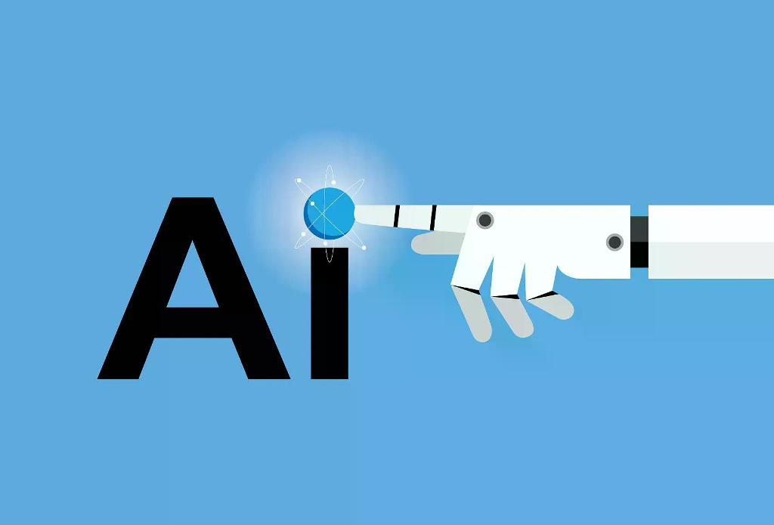
THE TURING TEST · 1950
人工智能的先知——图灵测试
图灵以1950年的《计算机器与智能》一文，用"图灵测试"为人工智能划定了哲学与工程的双重边界——绕开意识本质的争论，以可操
作的对话实验定义机器智能，奠定了AI研究的基石。
01
1950年发表《计算机器与智能》，提出图灵测试：若机器在对话中让人类无法
分辨对方是人还是机器，则应承认其具有智能
02
图灵测试的精妙之处在于绕开"什么是意识"的哲学争论，用可操作的实验标准为
机器智能划定判定边界，影响延续至今
03
同年研发世界首个AI国际象棋程序，虽受限于算力每步需半小时，但标志着机
器博弈与人工智能从理论走向工程实践的开端
图灵测试概念场景——人与机器的对话边界
Notes:
二战结束后，图灵将注意力转向了一个更深远的问题：机器能不能思考？1950年，他发表了那篇影响深远的论文《计算机器与智能》，提出了著名的'图灵测试'。测试的方法很简单：让一个人类评判者通过文字对话同时与一个人和一台机器交流，如果评判者无法分辨哪个是人、哪个是机器，那我们就应该承认这台机器具有智能。这个测试的伟大之处在于，它绕开了'什么是意识'这个哲学难题，用一个可操作的实验标准来定义智能。同年，图灵还研发了世界上第一个国际象棋AI程序，虽然受限于当时的算力，每走一步需要半小时，但这标志着机器博弈和人工智能的正式诞生。正是这些开创性的工作，让图灵被后世尊称为'人工智能之父'。

Slide 9
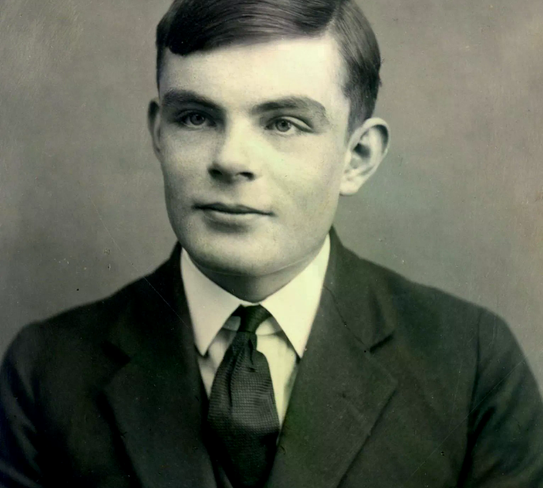
CHAPTER VIII
陨落——咬了一口的毒苹果
图灵因性取向遭受当时英国法律的残酷迫害，被迫接受化学阉割后身心俱毁、事业终结，最终在42岁时以氰化物苹果自尽
——天才的陨落成为控诉社会偏见与狭隘道德的最沉重隐喻。
01
偏见与迫害
1952年因同性恋倾向被判"严重猥亵罪"，面临入狱或化学阉割的抉择，被迫接受雌激素注
射，身心遭受毁灭性摧残
02
安全许可被吊销、学术事业被迫终结，一个刚为英国赢得战争的天才转眼被祖国视为罪犯，
折射出时代的狭隘与残忍
03
毒苹果与永恒隐喻
1954年图灵被发现死于家中床头，身旁放着一个浸有氰化物的、咬了一口的苹果，享年42
岁，死因被判定为自杀
04
这个咬过的苹果成为科学史上最沉重的视觉隐喻——天才陨落于偏见，人类文明为此付出了
无法弥补的代价
艾伦·图灵（1912–1954），生命最后阶段
Notes:
接下来是图灵人生中最令人痛心的篇章。1952年，图灵因为与一名男子交往，被英国当时的法律判定犯有'严重猥亵罪'。他面临两个选择：入狱服刑，或者接受'化学阉割'——也就是定期注射雌激素。图灵选择了后者，但这一选择对他的身体和精神造成了毁灭性的摧残。他的安全许可被吊销，再也无法接触机密研究，学术事业被迫终结。一个刚刚为英国赢得战争的天才，转眼间被自己的祖国视为罪犯。1954年6月7日，图灵被发现死在家中床头，旁边放着一个咬了一口的苹果——这个苹果浸有氰化物。年仅42岁。虽然乔布斯后来否认苹果Logo与图灵有关，但这一联想已经成为科学史上最沉重的隐喻：一个改变了世界的天才，最终被偏见和狭隘吞噬。

Slide 10
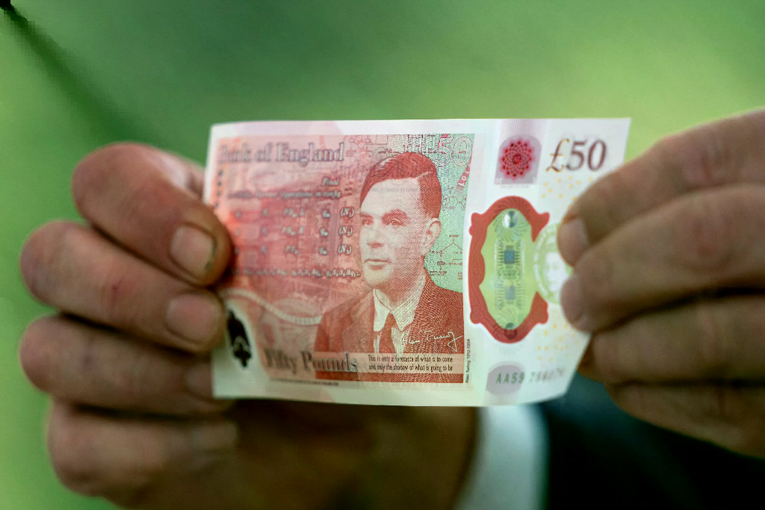
Legacy & Justice
迟来的正义与不朽遗产
历经半个世纪的沉寂，英国政府通过首相道歉、女王赦免与图灵法案完成了迟到的历史救赎；图灵奖延续其学术精神，50
英镑纸币铭记其肖像——国家以最高礼遇重新确立了这位科学巨匠的历史地位。
01
2009年英国首相布朗正式道歉承认判决不公，2013年女王授予皇家赦免，2017年"图灵法案"追溯赦免数万因历史反同法获罪者
02
ACM设立的图灵奖被誉为"计算机界诺贝尔奖"，每年颁发给计算科学最杰出贡献者，持续激励全球学者在AI等领域探索未知
03
英格兰银行50英镑新钞印制图灵肖像及其手写二进制代码，以国家法定货币形式确立其不可替代的历史地位与国家记忆
英格兰银行50英镑新钞 · 图灵肖像与手写二进制代码
Notes:
图灵去世后的半个多世纪里，他的名字几乎被公众遗忘。直到2009年，在民间请愿的推动下，时任英国首相戈登·布朗代表政府正式向图灵道歉，承认对他的判决是'不公正的'。2013年，英国女王伊丽莎白二世授予图灵'皇家赦免'。2017年，英国更通过了'图灵法案'，追溯赦免了历史上因数万条反同法律而被定罪的所有人。在学术领域，美国计算机协会(ACM)设立的'图灵奖'被誉为计算机界的诺贝尔奖，每年颁发给对计算科学做出最杰出贡献的学者，延续着图灵的精神。而英格兰银行更是将图灵的肖像印在了50英镑新钞上——这是以国家法定货币的形式，确立了他不可替代的历史地位。迟来的正义虽然无法挽回一条生命，但至少让后人记住了一个教训。

Slide 11
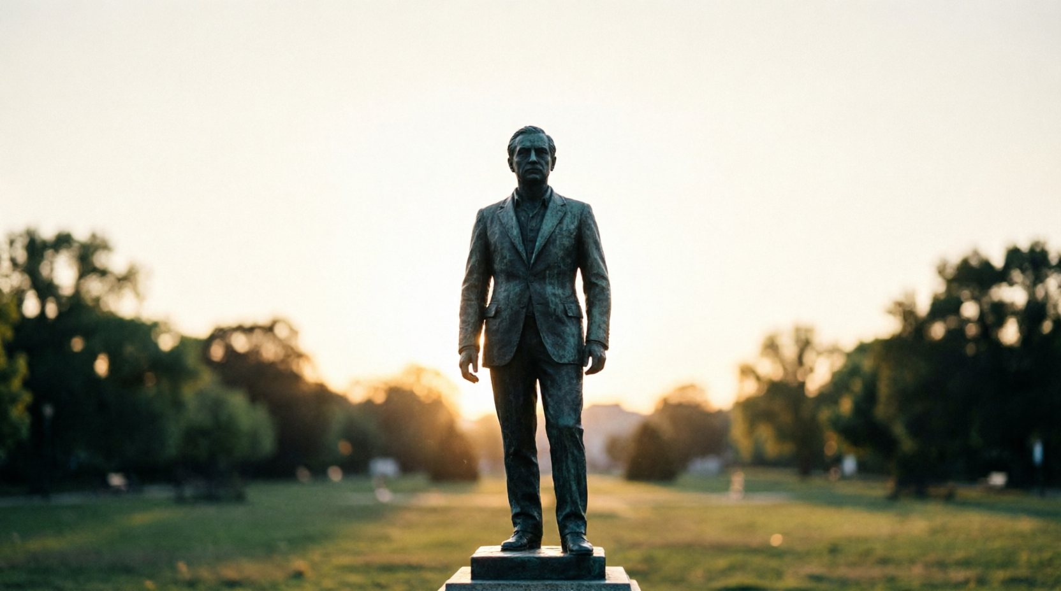
The End
数学不仅有真理，
也有最高的美
致敬艾伦·图灵 (1912–1954)
Notes:
最后，我想和大家分享图灵留给我们的两个永恒启发。第一个关于认知的边界：图灵证明了有些问题是'不可计算'的——也就是著名的停机问题。这让人类明白，理性自有其边界，希尔伯特追求数学完美的梦想注定无法实现。这既是一种遗憾，也是一种解放——承认局限，才能找到真正的自由。第二个关于社会的宽容：图灵的悲剧告诉我们，天才往往因为特立独行而受到误解和迫害，一个社会的宽容度，在很大程度上决定了文明的进步速度。如果我们不能包容那些'不同'的人，我们失去的可能不仅仅是一个天才，而是整个未来的可能性。在曼彻斯特的图灵雕像上，刻着这样一句话：'数学不仅有真理，也有最高的美。'我想，图灵的一生也是如此——他用逻辑之美改变了世界，也用生命的悲剧之美，永远提醒着我们：对智慧、对个体、对差异，都应怀有最深的敬意。谢谢大家。

